Slide 1


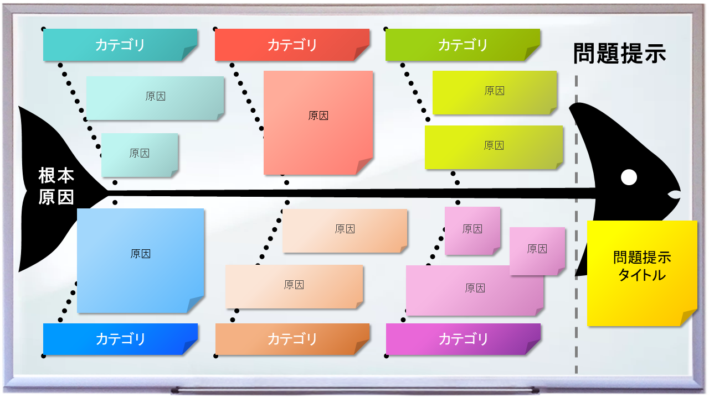
ホワイトボード フィッシュボーン図テンプレート
このテンプレートを使用するタイミング:
根本原因分析のための動的なアプローチを求めるチームは、ブレインストーミングと共同作業を必要とする双方向型の問題解決セッションにおいて、こちらのフィッシュボーン テンプレートを使用できます。
テンプレートの注目の機能:
ホワイトボードのようなスタイルのこのテンプレートでは、色分けされた付箋を使用して潜在的な原因を表し、視覚的な組織の層を追加して、複雑な議論を簡素化します。このレイアウトは、参加者の関心を引き付ける協力型のアプローチによる問題の特定を促します。

Slide 2

カテゴリ
カテゴリ
カテゴリ
問題提示
原因
原因
原因
原因
原因
根本原因
原因
原因
原因
原因
問題提示
タイトル
原因
原因
カテゴリ
カテゴリ
カテゴリ

Slide 3
問題提示
根本原因

Slide 4
問題提示
根本原因

Slide 5
カテゴリ
カテゴリ
カテゴリ
カテゴリ
原因
原因
原因
原因
原因
原因
原因
付箋
問題提示
タイトル
問題提示
タイトル
カテゴリ
カテゴリ
カテゴリ
原因
原因
原因
原因
問題提示
タイトル
原因
原因

Slide 6
免責条項 Smartsheet がこの Web サイトに掲載している記事、テンプレート、または情報などは、あくまで参考としてご利用ください。Smartsheet は、情報の最新性および正確性の確保に努めますが、本 Web サイトまたは本 Web サイトに含まれる情報、記事、テンプレート、あるいは関連グラフィックに関する完全性、正確性、信頼性、適合性、または利用可能性について、明示または黙示のいかなる表明または保証も行いません。これらの情報に依拠して生じたいかなる結果についても Smartsheet は一切責任を負いませんので、各自の責任と判断のもとにご利用ください。

